Slide 1

Les principes FAIR
Jorge Fins et Anne Garcia-Fernandez

Slide 2

Aux origines
Publiés dans la revue Scientific Data en 2016, les principes FAIR fournissent des lignes directrices pour améliorer :
la facilité de repérage,
l’accessibilité,
l’interopérabilité
et la réutilisation des ressources numériques.
“Minimal set of community-agreed guiding principles and practices [by which] stakeholders and scholars could more easily discover, access, appropriately integrate and reuse [...] the vast quantities of information being generated by contemporary data-intensive science.”
trouvable
interopérable
accessible
réutilisable

Slide 3
Pourquoi est-ce important ?
Oriente la pérennité des données
Garantie la compréhension par les pairs et par des tiers
Permet des collaborations avec diverses communautés
Permet la réutilisation des données et l’ouverture vers de nouveaux champs de recherche
Favorise la visibilité des données et des projets
Est un critère de sélection pour certains appels à projet

Slide 4
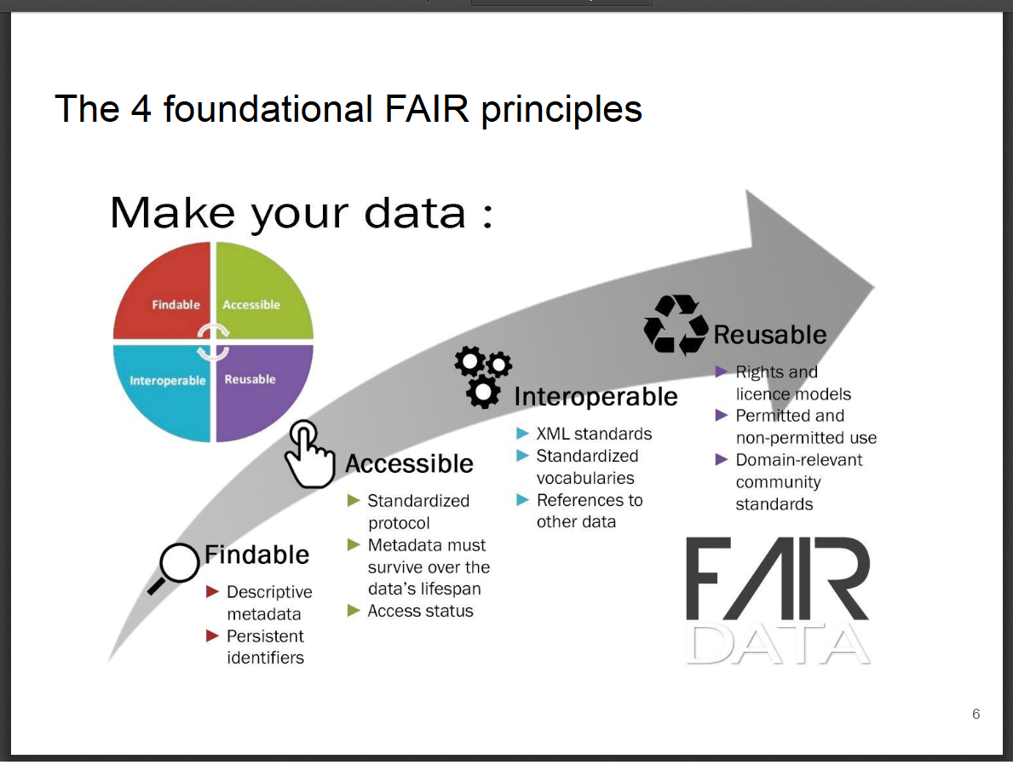
Les 4 lettres : avec/sans FAIR

Slide 5

F pour Findable
Des données :
Ayant des identifiants pérennes
Décrites par des métadonnées fines
Bien entreposées
En résumé
Déposer sur un entrepôt de données ses 50 bibles du Moyen-Âge accompagnées de métadonnées dont la « date »
⇒ l’entrepôt gère les identifiants, le référencement, etc.
⇒ les métadonnées permettent de distinguer les ouvrages datant du début ou de la fin de la période
Stocker sur sa page perso des publications en PDF et sans métadonnée.
⇒ Personne ne sait que ces fichiers existent
⇒ On ne sait pas à quoi ils correspondent

Slide 6
A pour Accessible
Des données :
qui suivent des standards partagés communément
libres et ouvertes
dont les droits d’accès sont bien gérés
dont les métadonnées sont accessibles à tous, et de façon pérenne
En résumé
Publier un livre numérique au format ePub en indiquant la licence d’utilisation
⇒ consultable quelque soit la liseuse ou logiciel
⇒ les utilisateurs savent ce qu’ils ont droits ou pas de faire
Développer une base de données en utilisant un format propriétaire et qui ne peut être consulté que via un seul outil
⇒ pas possible de transférer à quelqu’un qui ne peut pas se payer le logiciel adéquat
⇒ risque de devoir tout refaire

Slide 7
I pour Interoperable
Des données et des métadonnées :
décrites en utilisant un vocabulaire contrôlé
dont le vocabulaire associé suit lui-même les principes FAIR
faisant référence à d’autres métadonnées
En résumé
Un médecin et un herboristes ont chacun leur base de connaissance mais qui utilise le même vocabulaire contrôlé
⇒ possibilité d’établir des liens entre maladies et remèdes potentiels
⇒ le vocabulaire documenté est compréhensible par tous
Créer un vocabulaire pour son projet sans le documenter ni consulter/utiliser des choses déjà existantes
⇒ pas possibles de traduire les concepts véhiculés par mes données
⇒ éventuellement incompréhensible pour les autres

Slide 8
R pour Reusable
Des données ayant des métadonnées les plus précises possibles dont :
une licence claire
une provenance sans ambiguïté
et qui respectent les standards des communautés
En résumé
Une bibliothèque nationale qui adhère aux protocoles standards de la communauté
⇒ Les données de l’institution sont ainsi visibles au niveau européen via Europeana par exemple
Publier les données économiques d’autrui sans spécifier la source et sans mentionner de licence
⇒ Je suis dans l’illégalité

Slide 9
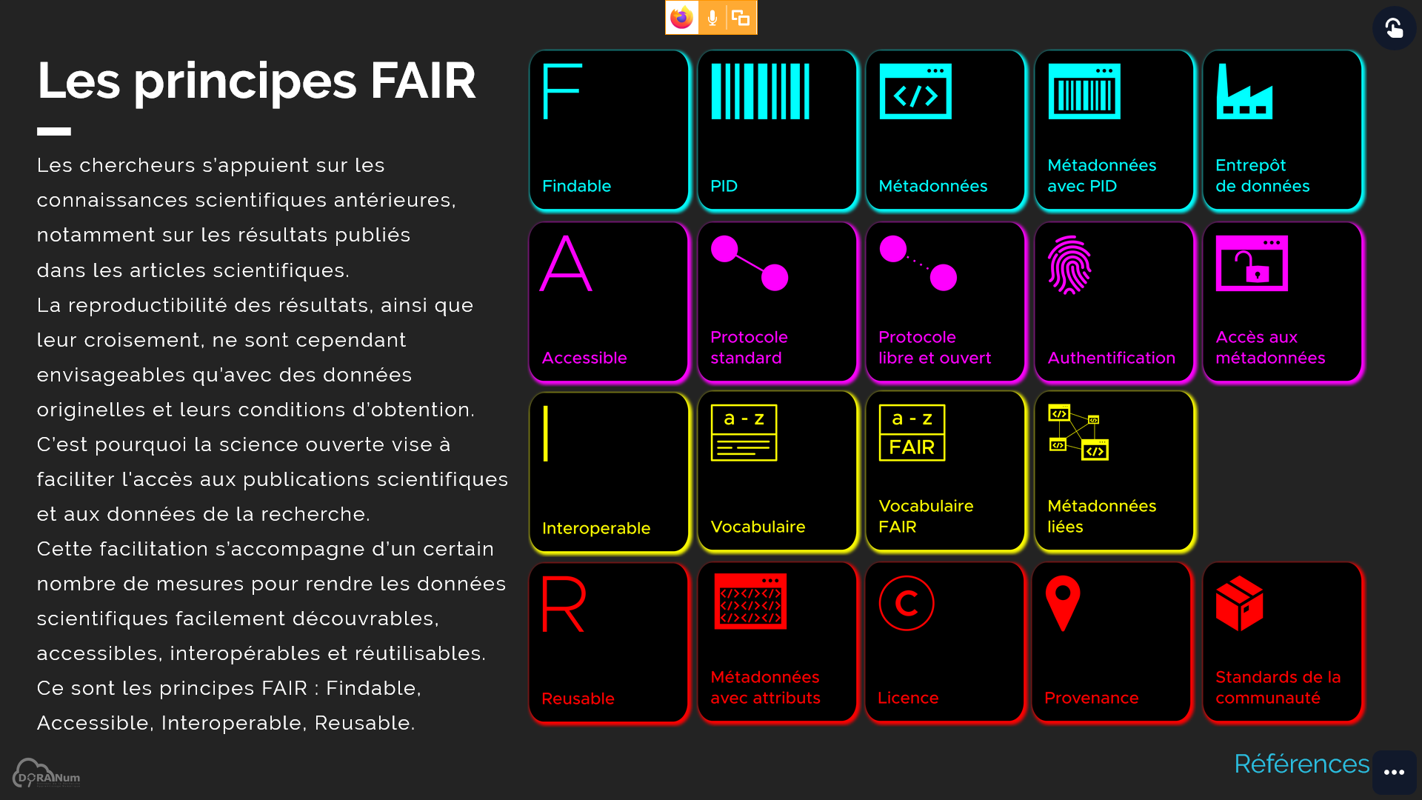
Pour aller plus loin
Liens :
https://doranum.fr/enjeux-benefices/principes-fair/
http://www.lestudium-ias.com/sites/default/files/public/pdf/SC108/FAIR_HERITAGE_Intro.pdf

Slide 10
Merci pour votre attention.
Des questions ?

